Slide 1
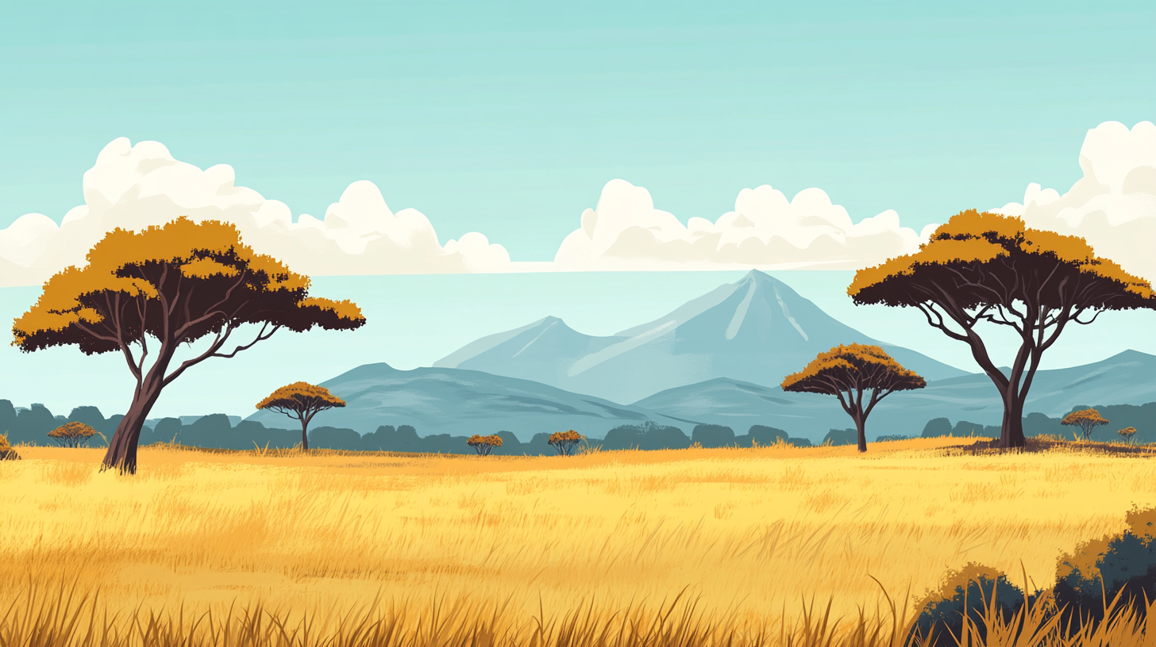

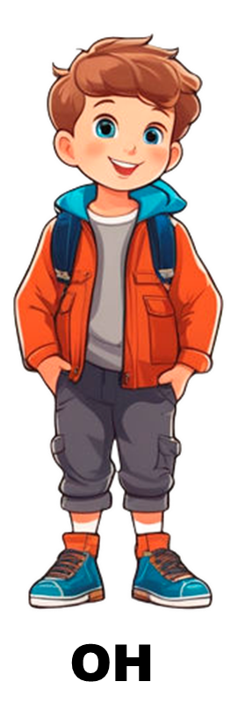
















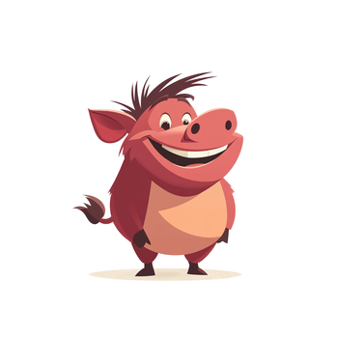


ОНО
ЧИТАЕТ
ЧИТАЮ
РИСУЮТ
РИСУЕТ
ЧИТАЕТ
РИСУЮ
РИСУЕШЬ
РИСУЕТ
ОНА
РИСУЕТ
ЧИТАЕТ
ЕСТ
ЧИТАЕШЬ
ОНИ
ЧИТАЮТ
ОН
ЕДЯТ
ТЫ
Я
ЕСТ
ЕСТ
ПЫЛЕСОШУ
ПЫЛЕСОСИТ
ПЫЛЕСОСЯТ
ПЫЛЕСОСИШЬ
ПЫЛЕСОСИТ
ПЫЛЕСОСИТ
ЕМ
ЕШЬ

